Slide 1


英語學習主題情境教室分享
臺南市南區日新國民小學
教務主任 張世昌

Slide 2
分享內容大綱
壹
楔子—緣起
貳
分析需求—課程、師資、經費
參
肆
課程設計歷程
建置理念—目的、理念與內容
伍
落實理念
陸
結語

Slide 3
壹、楔子
學校及社區背景
學生英語能力
校長教育理念
英語教學群共識

Slide 4
壹-1 社區背景
臺南市南區鹽埕，近南區區公所、濱海公路
弱勢學生比例高達35％
社區社經地位低、文化不利
社區傳統廟宇多

Slide 5



壹-2 學生英語能力
學生能力M型化
優質英語能力學生少

Slide 6
壹-3 校長教育理念
學生說英語就像說母語一樣
英語快樂學習、願意開口說英語
營造適合小學生學習的英語環境
溝通工具、文化瞭解、國際素養

Slide 7
壹-4 英語教學社群共識
英語實境教室推動小組
與教務處及英語教師達成共識
建立英語動靜態的英語學習環境
符應地方在地文化特色

Slide 8
貳、需求分析
學習情境
時間設計
師資資源
經費挹注
外部資源

Slide 9
貳-1 學習情境分析
一般教室的學習活動吸引學生興趣有限
校園雙語環境建置之另一種學習空間
孩子需要更活潑多元的素材
英語 vs. 本土，孰重？

Slide 10
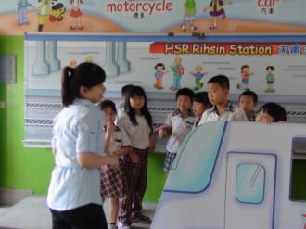
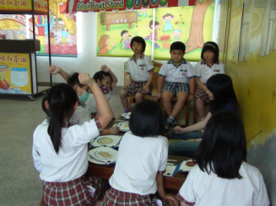
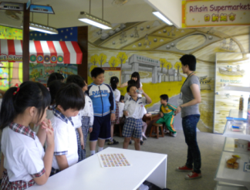
貳-2 教學時間設計
小二～小六正式課程
小一提早接觸
早自習、課餘時間

Slide 11
貳-3 相關師資資源
正式英語教師1位
2688英語教師1位
具有英師資格之導師1位
南台科技大學教學發展中心、語言中心
南台科技大學應用英語系

Slide 12

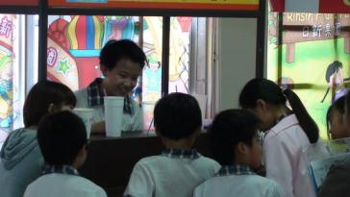
貳-4 經費挹注
建置經費申請
設備經費補助
學校教師教學實物捐贈

Slide 13
貳-5 外部資源爭取
家長會-學校的助手
社區廟宇-文化的推手
企業贊助-奇美實業、奇美博物館
概念行銷、校長積極增取

Slide 14
參、建置目的及內容
增進學生學習興趣
提供另一種教學與學習模式
自然開口說英語
符合生活化及在地化的課程內容

Slide 15



日新國小英語實境教室

Slide 16
肆、課程設計歷程
教師專業討論
課程設計—結合現有課程ENJOY
課程檢討
課程實踐
課程實踐後修正

Slide 17
肆-1 英語教師社群發展
英語教師專業社群
固定專業對話時間
提升教師教學能力
大學院校攜手合作

Slide 18
肆-2 英語實境教學課程編撰
結合現有ENJOY課程
參酌臺南市英語村建置
參酌國外英語學校建置理論與經驗
結合在地文化-廟宇文化藝術、鹽埕產業
配合學校活動辦理

Slide 19
伍、落實理念
正式課程與潛在課程
配合活動
公私部門經費挹注
大專院校攜手合作

Slide 20

伍-1 正式課程
結合臺南市自編課程--ENJOY
安排各班進行情境教學
遊戲教學、角色扮演、聯想教學
體驗式及浸潤式教學模式

Slide 21
伍-1 潛在課程
在地文化關懷
學校特色融入
國際生活體驗
國際文化理解
品德教育雙語環境布置

Slide 22
伍-2 配合活動
英語學習護照闖關活動
五六年級英語戲劇表演
英語說故事
文化體驗-聖誕節、萬聖節

Slide 23
伍-4 大專院校攜手合作
英語實境教室課程教學
英語實境教室駐點學習
協助英語實境教學課程設計
英語實境教室故事互動教學
英語相關活動配合辦理

Slide 24
陸、結語
學生成就-
學習興趣和成就提高、主動開口說英語
教師成長-
教學熱誠、專業能力、未來進修
行政教學-
校長及行政團隊的努力、教學現場教師支持
未來發展-
文化交流、國際連結、讓學生實際踏上文化學習之路

Slide 25
有心～能成就一切
感謝聆聽 敬請指教

Slide 26
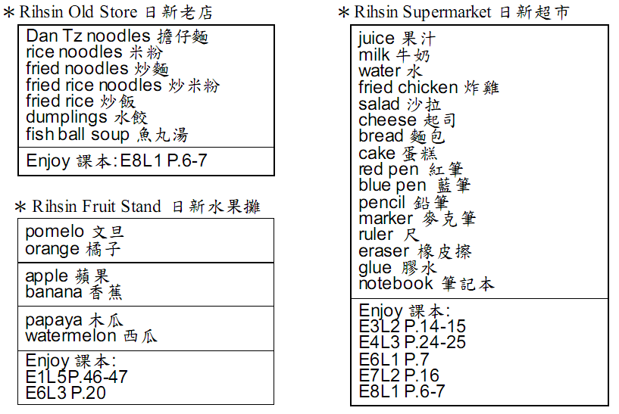
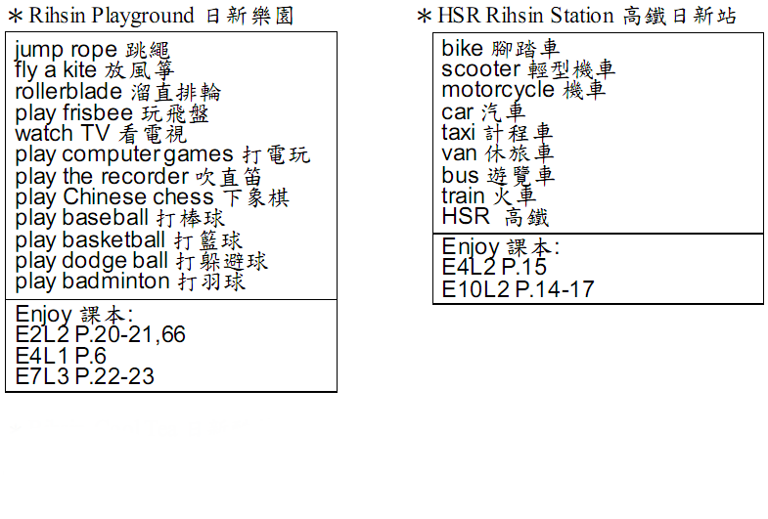
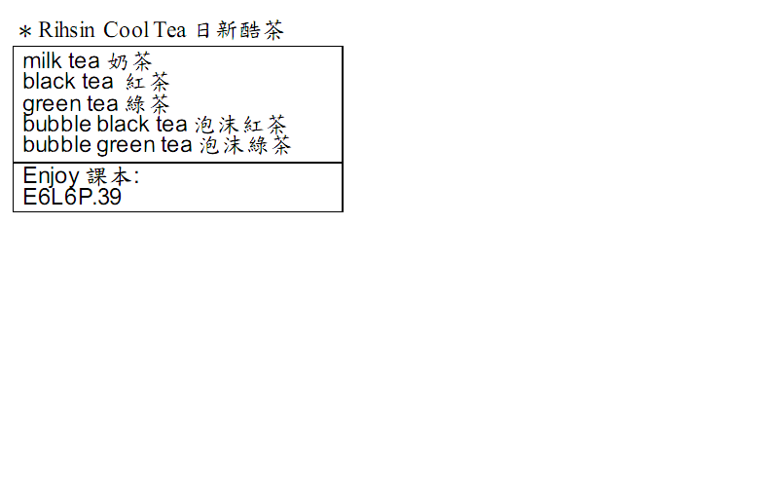
結合臺南市自編課程--ENJOY

Slide 27
英語實境教室主題學習站
日新港尋根探源、台南鹽埕在地文化
老店、果園、夜市
水果攤、新酷茶、新樂園
百貨超市、高鐵站
日新國際機場-夢想起飛、迎向未來、國際接軌

Slide 28
英語學習護照-六大類36關
Talk in English
Learn English by Drawing
Sing English Songs
Learn English by Acting
Read English Stories
Cultures & Festivals

Slide 29

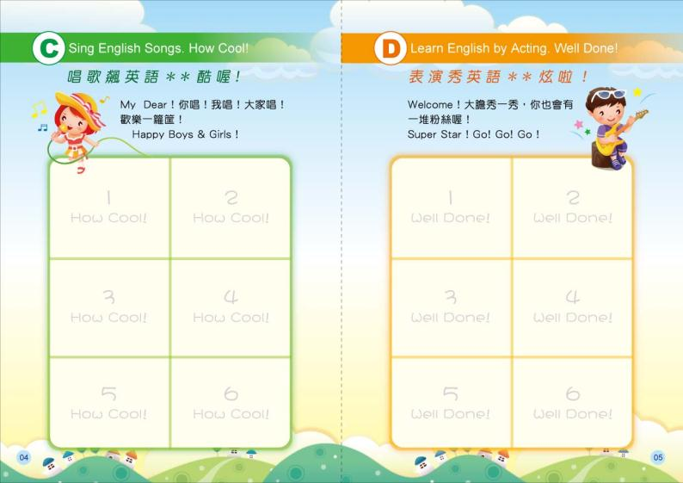


英語學習護照

Slide 30
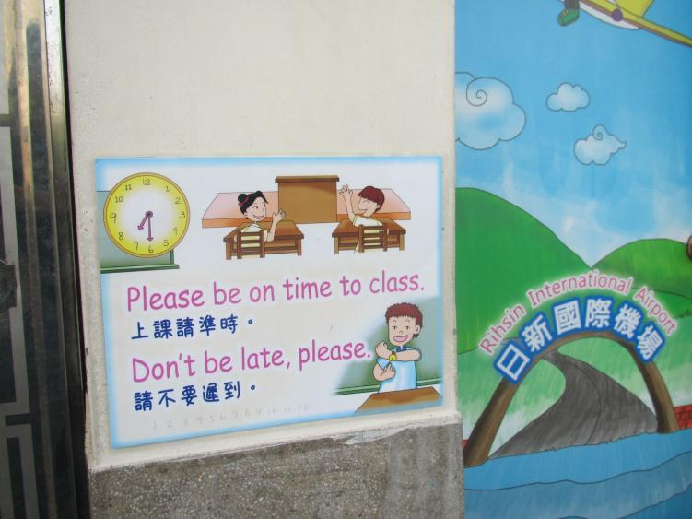
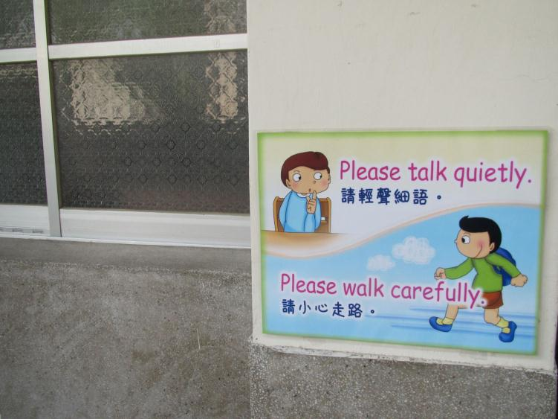
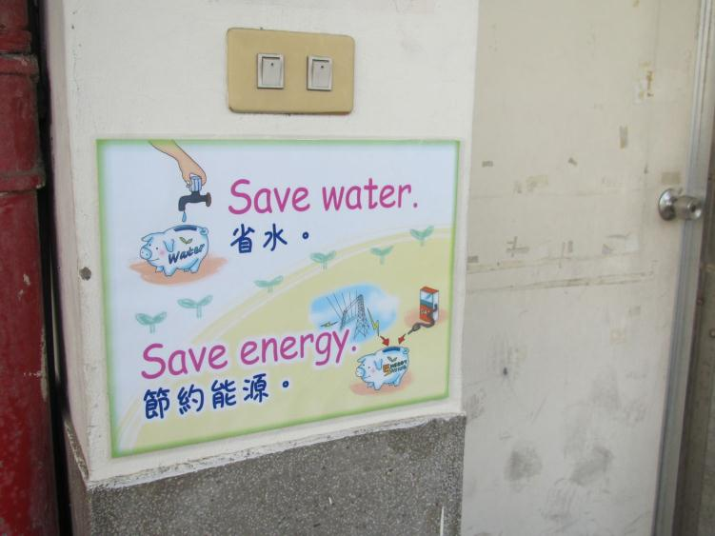
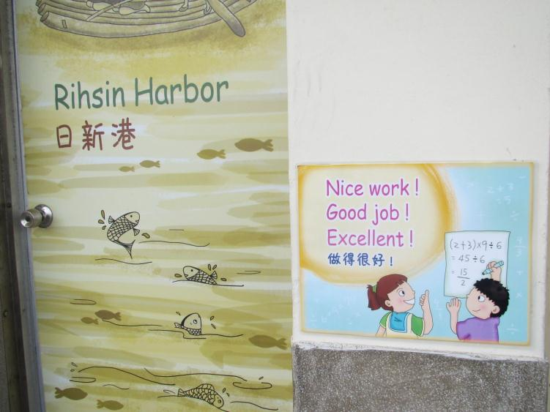
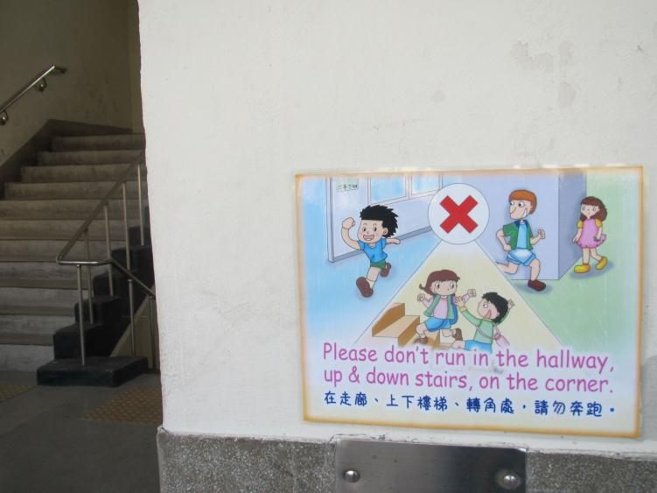
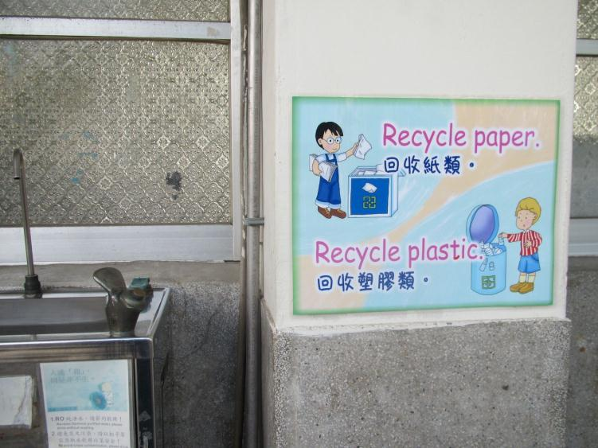

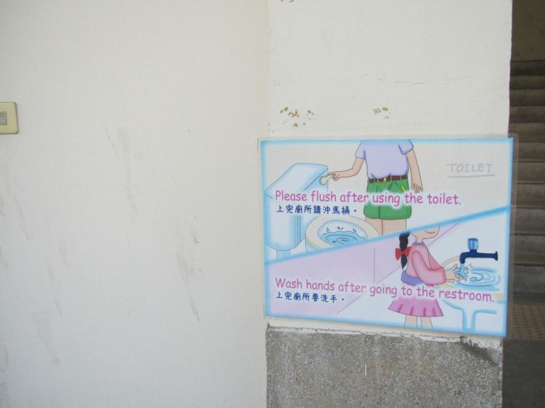
品德教育雙語環境布置

Slide 31
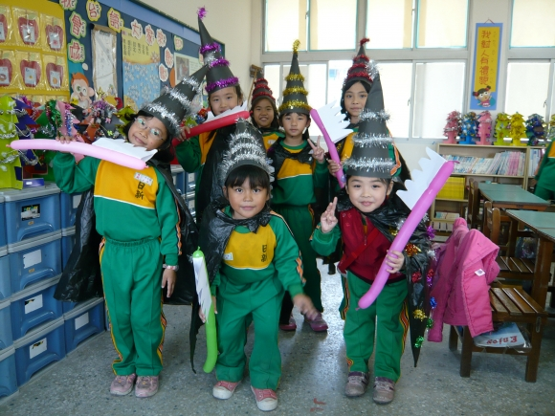
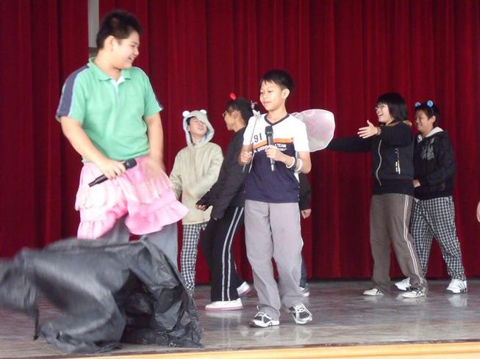
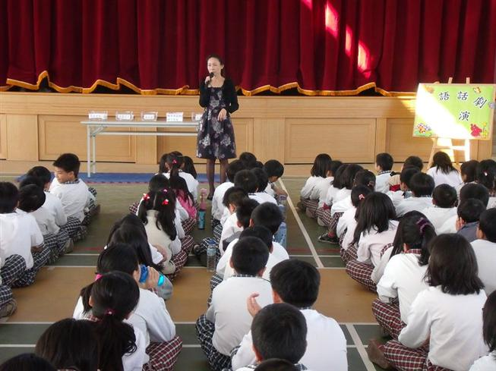
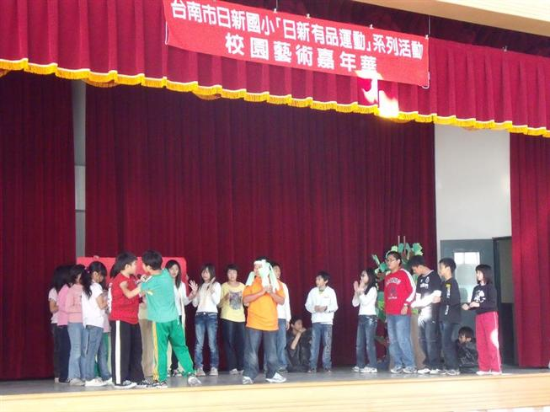
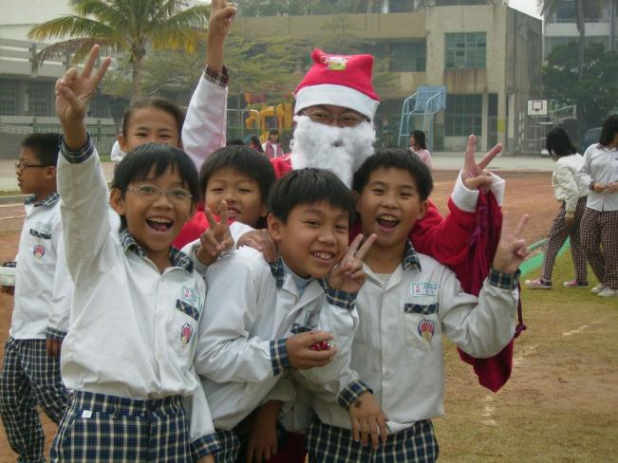
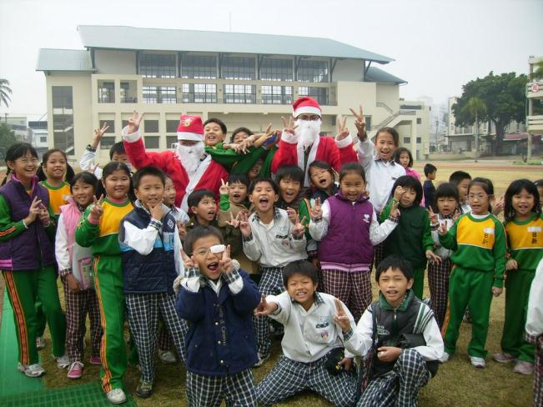
英語實境教室配合活動

